Slide 1

সবাইকে শুভেচ্ছা

Slide 2

পরিচিতি
শিক্ষক পরিচিতি
মুহাম্মদ হাফিজুর রহমান
প্রভাষকঃ বাংলা
কামারেরচর কে,এম,আই আলিম মাদ্রাসা।
কামারেরচর, শেরপুর।
শ্রেণীঃ একাদশ
বিষয়ঃ বাংলা
পাঠঃ বিলাসী ৪
সময়ঃ ৫০ মিনিট ।

Slide 3
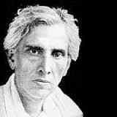
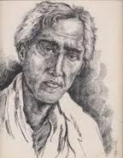
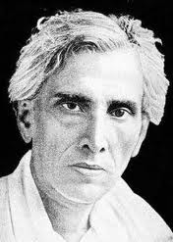

Slide 4
বিলাসী

Slide 5
শিখন ফল
১। মুখোপাধ্যায় বংশের ছোটবাবু পাঁচ গ্রামের ব্রাক্ষমণদেরকে কেন
দান-দক্ষিণা করেছিল তা ব্যাখ্যা করতে পারবে।
২। পল্লীগ্রামের মানুষ কোন শ্রেণীর লোকের প্রতি উদার তা
বর্ননা করতে পারবে।
৩। ন্যাড়া সন্ন্যাসীগীরিতে ইস্তেফা দিয়ে কোন কাজ শুরু করল
তা ব্যাখ্যা করতে পারবে।
৪। কায়স্থের ছেলে কিভাবে সাপুড়ে হলো তা বর্ননা করতে
পারবে।
৫। বিয়ে করার মাধ্যমে মানুষ কিভাবে তার জাতের পরিবর্তন করে
তা বিশ্লেষণ করতে পারবে।
৬। সাপুড়েদের শিকড় বিক্রি যে ফাঁকিবাজি তা বলতে পারবে।
৭। ছোটবেলা থেকেই ন্যাড়ার কি কি শখছিল তা বলতে পারবে।

Slide 6
জন্মঃ
১৮৭৬,১৫ সেপ্টেম্বর
মৃত্যুঃ
১৯৩৮,১৬জানুয়ারী যৎকৃতে ক্যানসারে পাকস্থলীতে পচন
জনিত কারণে অপারেশনের পর মৃত্যু।
জমিদার মহাদেব সাহা সঙ্গে বন্ধুত্ব গায়ক ও
বাদক হিসাবে।
সম্মান:
১৯৩৬সালে ঢাকা
বিশ্ববিদ্যায় থেকে
সম্মান সূচক ডি,লিট উপাধি গ্রহন।
গল্প রচনাঃ
ছবি(১৯২০) তিনটি গল্প- ছবি,বিলাসী,মামলার ফল।
স্বামী(১৯১৮) দুটি গল্প- স্বামী,একাদশী বৈরাগী ইত্যাদি।
নাটকঃ
বিজয়া,রমা,ষোড়শী
উপন্যাসঃ
বড়দিদি,বিরাজ বৌ,পল্লী
সমাজ,চন্দ্রনাথ, বৈকুণ্ঠের উইল , দেবদাস, শ্রীকান্ত, গৃহদাহ ইত্যাদি।
শরৎ চন্দ্রের মূল পরিচয় তিনি উপন্যাসিক, তার সৃষ্ট নারী
চরিত্রই তাকে বাংলাসাহিত্যে
অমরত্ব দান করেছে।

Slide 7
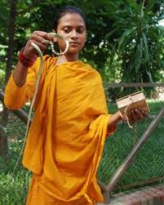
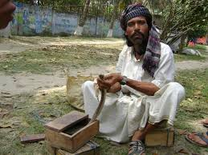

Slide 8
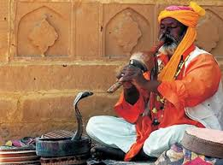

Slide 9
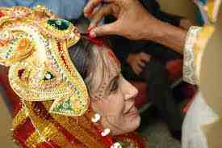
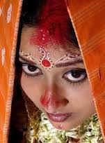

Slide 10
দলীয় কাজঃ
সাপুড়েদের জীবন ব্যবস্থার একটি খণ্ড চিত্র পাই বিলাসী গল্পে –
ব্যাখ্যা কর।

Slide 11
মূল্যায়ন
১। ছোটবাবু কেন ব্রাহ্মণদেরকে দান-দক্ষিনা করেছেন?
২। আমরা গ্রামের কোন শ্রেণীর মানুষের প্রতি উদার।
৩। কে সন্ন্যাসীগীরিতে ইস্তফা দিয়েছিল।
৪। কায়স্থ ঘরের ছেলে মৃত্যুঞ্জয় কেন সাপুড়ে জীবন বেছেনিল।
৫। উচ্চ ঘরের ছেলেরা কিভাবে তাদের জাতের বা বংশের পরিবর্তন
করে এবং কেন তারা তা করে?
৬। সাপুড়েদের শিকড় কি আসলে আমাদের কোন কাজে লাগে?
৭। ন্যাড়া কি কি শখ ছিল।

Slide 12
বাড়ীর কাজঃ
“ঠাকুর, এসব ভয়ংকর জানোয়ার, একটু সাবধানে নাড়াচাড়া করো”-ব্যাখ্যা কর।

Slide 13

ধন্যবাদ

